Slide 1
代码分析评审
Team108
16231183 李嘉业
16231136 张弩
16231112 王润安
16231173 母江涛
2019
ANNUAL
REPORT

Slide 2
CONTENTS
01
总体结构
02
关键问题与接口设计
03
详细设计
04
需求可追踪性说明
05
前项的调整与修改

Slide 3
总体结构
体系构件结构
软件总体结构
整体类图
软件活动图
/01

Slide 4
项目现状
1、机器人已具备定点移动功能；
2、机器人可以实时读取周围物体，但无法避障；
3、机器人已可以识别物体大类，以及操作机械臂；
项目分析
1、机器人情况与预期存在差距，需求需要调整；
2、机器人虽具有基本功能，但并不完善；
后续计划
1、考虑功能模块的融合；
2、加入更好的用户交互功能；
3、进一步提升基本功能的性能，并添加新的基本功能模块；

Slide 5
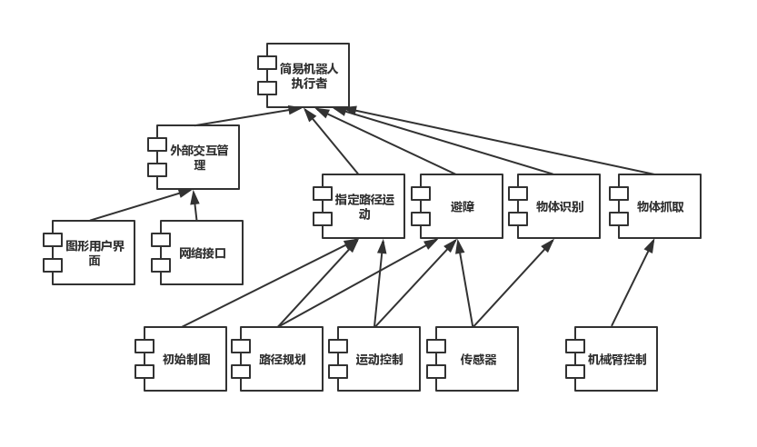
总体结构
体系构件结构
执行者
简易机器人
两大部分
交互部分
功能部分

Slide 6
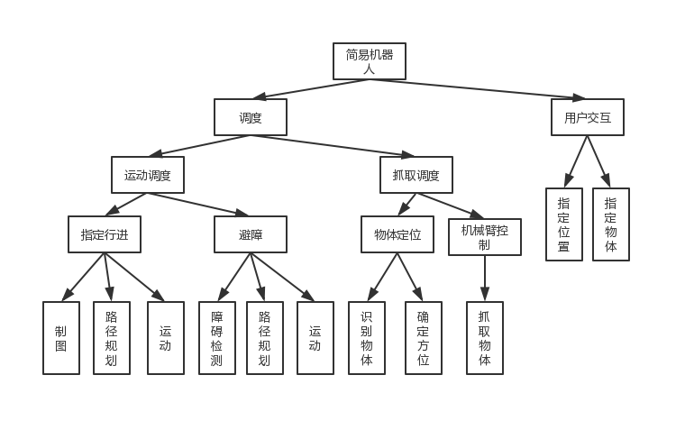
总体结构
软件总体结构
用户交互
指定位置
指定物体
调度
指定行进
避障
物体定位
机械臂控制

Slide 7
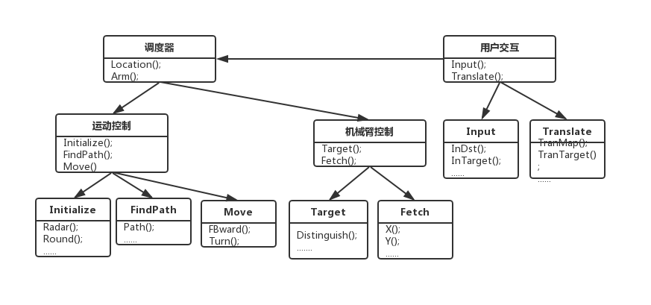
总体结构
整体类图

Slide 8
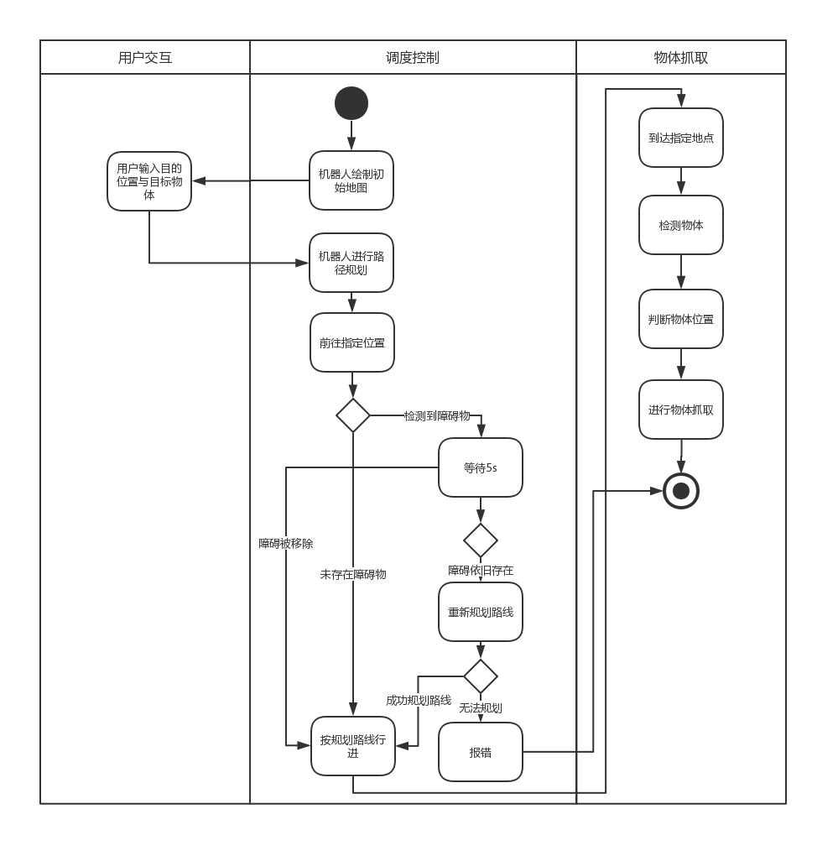
总体结构
软件活动图
功能实现步骤
1、初始绘图
2、输入位置与目标物体
3、规划路径
4、实时避障
5、到达地点后，识别物体
6、判断物体位置
7、抓取物体

Slide 9
关键问题与解决方案
紧急避障
无线数据传输
确定被抓取物体
/02

Slide 10
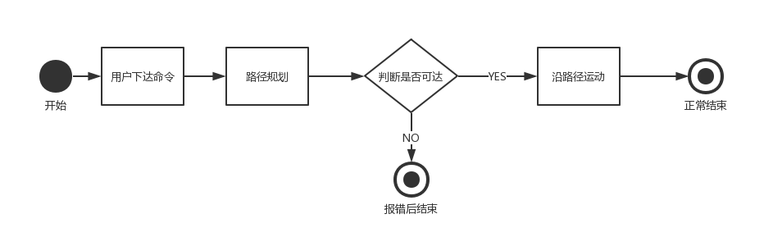
紧急避障
机器人处理一条命令的流程

Slide 11
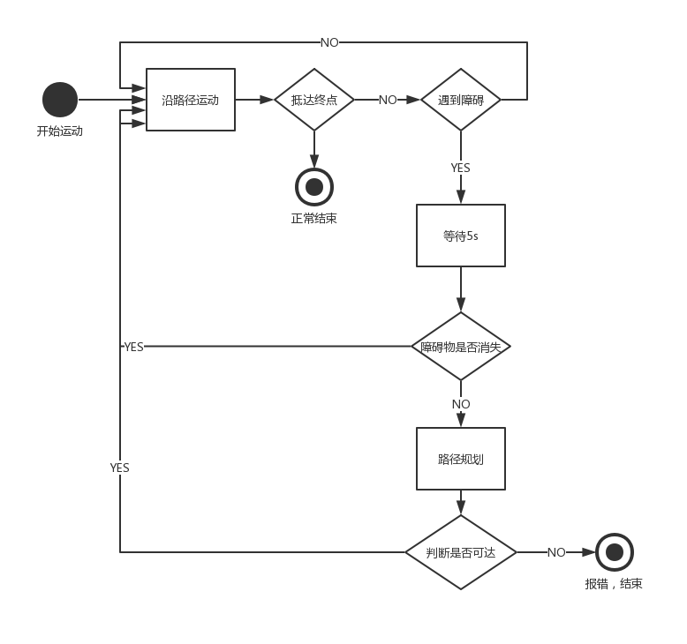
紧急避障

Slide 12
无线数据传输
接口函数 | 功能
SOCKET socket( int af, int type, int protocol ) | 创建socket
int bind( SOCKET s, struct sockaddr *name, int namelen) | 将本地地址与socket绑定
int listen( SOCKET s, int backlog ) | 在套接字上监听连接请求
int connect( SOCKET s, struct sockaddr *name, int namelen ) | 与name指定的地址建立连接
SOCKET accept(SOCKET s, struct sockaddr *addr, int *addrlen ) | 接受与本socket的连接请求
int send( SOCKET s, char *buf, int len, int flags ) | 在连接的socket上发送数据
int recv( SOCKET s, char* buf, int len, int flags ) | 在连接的或绑定的socket上接收数据

Slide 13
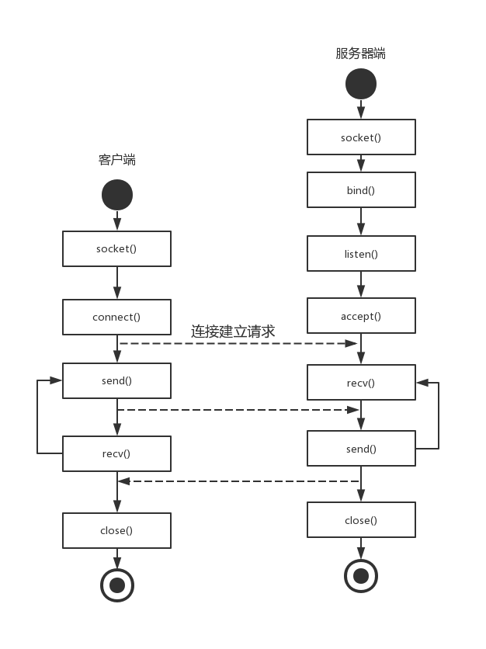
无线数据传输

Slide 14
选择被抓取物体
机器人行驶至目的地点后，调用Obj_detect()进行物体识别。随后使用DrawBox()和DrawText()在识别的物体上添加边框与文字
机器人与移动设备已经建立连接，调用img2base64()将图片进行base64转码，通过send()发送至移动设备。
移动设备收到数据后进行解码，还原出图片并显示，用户在移动端选择需要抓取的物体，下达抓取命令。

Slide 15
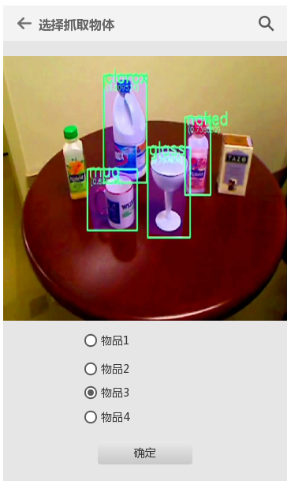
选择被抓取物体

Slide 16
接口设计
用户界面设计
外部接口
内部接口

Slide 17
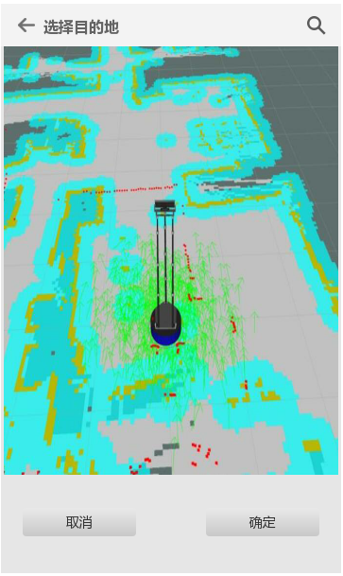
用户界面设计

Slide 18
内部接口
用户交互接口
物体识别接口
touchToPoint() 将用户在地图上点击的点转化为目的地坐标；
selectTarget() 用户选择需要抓取的物体。
Obj_detect() 调用kinect2摄像头进行物体识别；
DrawBox() 在识别出的物体外围绘制框体；
DrawText() 为识别出的物体标号；
Img2base64() 将识别出的物体图片进行base64编码，准备传送；
无线传输接口
socket() 创建socket；
bind() 将本地地址与socket绑定；
listen() 监听连接请求；
connect() 建立连接；
accept() 接收连接请求；
send() 发送数据；
recv() 接收数据，写入本地绑定的socket中；
机械臂控制接口
ctrl_msg() 定义一个机械臂控制消息对象并初始化。ctrl_msg的name数组是关节名称；position数组是控制量，单位是米；velocity数组是运动速度，单位不定；
publish() 将控制消息发布至机器人控制节点，实现对机械臂的控制。
路径规划及运动接口
sendGoal() 将导航目标信息传递给导航服务客户端ac，监控导航过程；
waitForResult() 等待导航结果直到整个导航过程结束，或导航过程被其他原因中断；
waitForResult() 阻塞结束后，调用getState()获取导航服务的结果；

Slide 19
详细设计
制图
路径规划与运动
障碍检测
识别物体
抓取物体
用户交互
/03

Slide 20
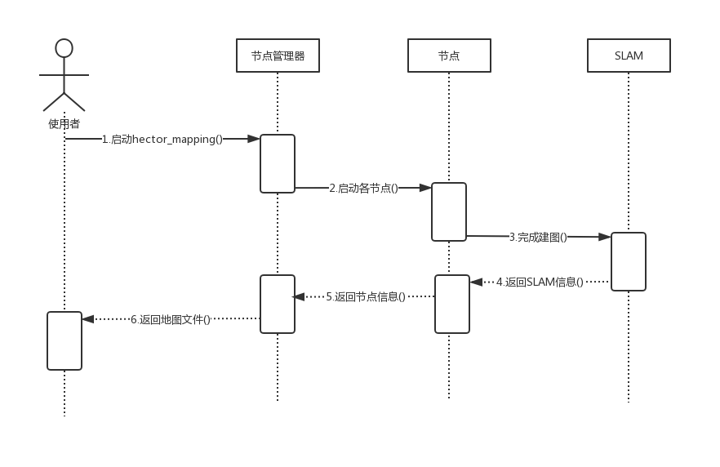
制图
制图采用ROS内置的SLAM建图的思路，主要完成的工作是先调用ROS的SLAM的相关函数获取地图的信息，再调用map-server的map-saver函数，并将建好的图保存到指定的路径下。
Hector_mapping()启动建图，然后启动各个节点，各个节点调用底层传感器获得相应信息，建好图后返回地图文件。最后将地图文件存储到指定的位置上。

Slide 21
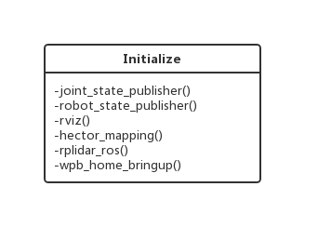
制图
制图采用ROS内置的SLAM建图的思路，主要完成的工作是先调用ROS的SLAM的相关函数获取地图的信息，再调用map-server的map-saver函数，并将建好的图保存到指定的路径下。
Hector_mapping()启动建图，然后启动各个节点，各个节点调用底层传感器获得相应信息，建好图后返回地图文件。

Slide 22
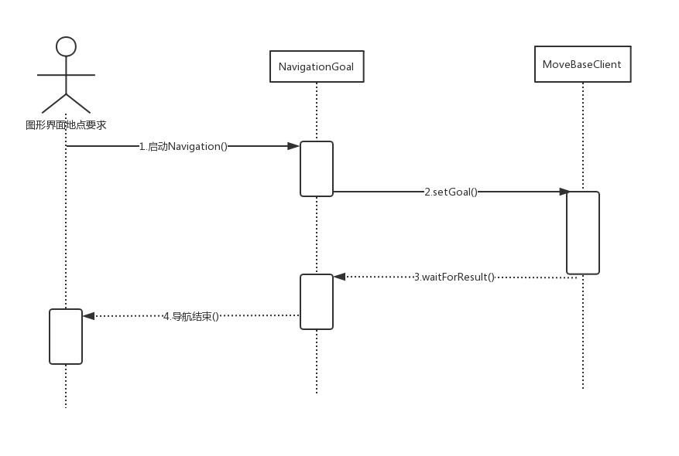
路径规划与运动
实现的方式是编写一个导航的节点，通过设置目标点来确定目标，然后用ROS的Navigation来进行导航。
发出地点请求后将请求解析成点坐标加朝向的形式，广播给Navigation，然后等待运行结果返回运行信息。

Slide 23
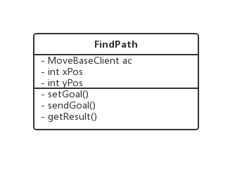
路径规划与运动
实现的方式是编写一个导航的节点，通过设置目标点来确定目标，然后用ROS的Navigation来进行导航。
发出地点请求后将请求解析成点坐标加朝向的形式，广播给Navigation，然后等待运行结果返回运行信息。

Slide 24
障碍检测
方法是在运动中加一个节点对运动时前方的状态进行检测。

Slide 25
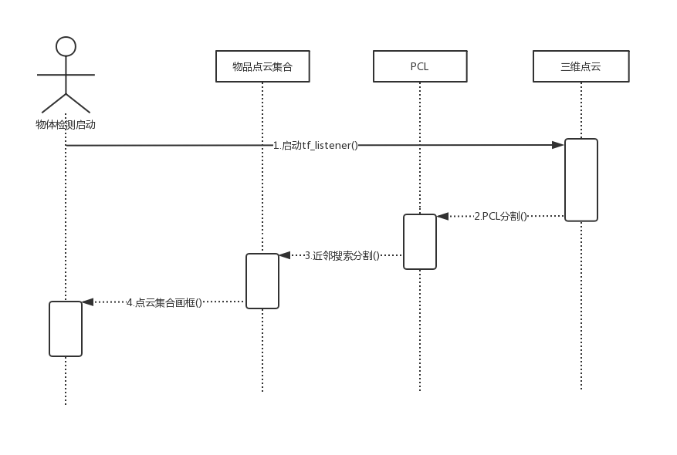
识别物体
先根据Kinect数据获得数据点云，然后根据PCL分割提供的算法将点云分割成PCL-segment格式，使用PCL-segmentation来识别桌面，通过物品特点分离物品点云集合，使用近邻算法处理这些集合分割出物体，最后画出物体的边界。

Slide 26
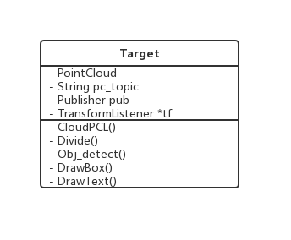
识别物体
先根据Kinect数据获得数据点云，然后根据PCL分割提供的算法将点云分割成PCL-segment格式，使用PCL-segmentation来识别桌面，通过物品特点分离物品点云集合，使用近邻算法处理这些集合分割出物体，最后画出物体的边界。

Slide 27
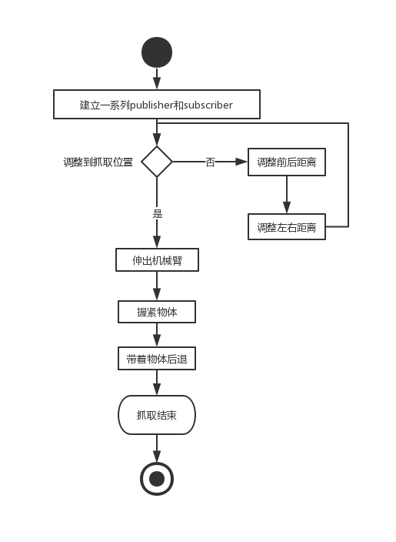
抓取物体
先进行初始化，让机器人各个部件都处于可以接收到信息的状态，然后先调整机器人相对物品的位置，再调整机器人机械臂的位置，最后抓取物品。

Slide 28
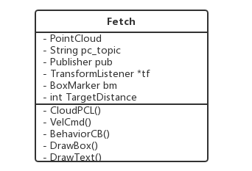
抓取物体
先进行初始化，让机器人各个部件都处于可以接收到信息的状态，然后先调整机器人相对物品的位置，再调整机器人机械臂的位置，最后抓取物品。

Slide 29
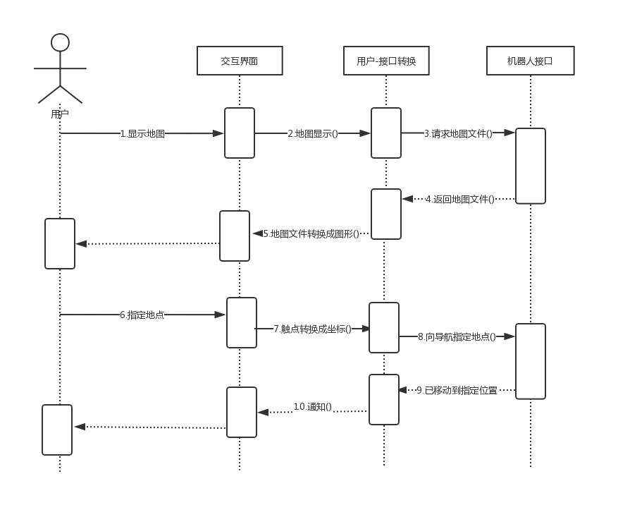
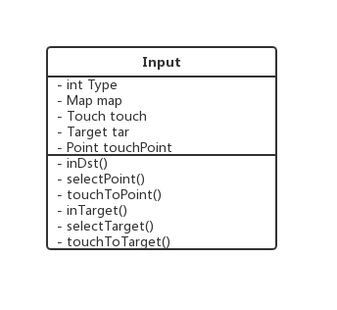

用户界面与交互
主要涉及两个部分，一个是交互界面的输出与显示，另一个方面是对输入进行解析。
具体也分为两方面的输入，一是地点的输入，一是物品的输入。
而对于输入到机器人的转换也涉及地点的转换和物品的转换。

Slide 30
需求可追踪性说明
功能性需求
非功能性需求
/04

Slide 31
功能性需求
路径规划功能
制图模块、路径规划
用户输入及转换.
实时避障
障碍检测、路径规划
用户界面
物品抓取
用户输入及转换
物体识别、抓取物体、用户输入及转换

Slide 32
路径规划功能
制图Initial类
地图信息
路径规划FindPath类
用户输入终点Input类
机器人按照路径运动

Slide 33
实时避障
发现障碍Obstacle类
10秒
判断障碍是否消失
未消失
将障碍物加入地图并重新规划路径运动
消失
按照原路径运动

Slide 34
用户界面
能够接收机器人传回的地图，并且用户可以设置终点
可以接收机器人传回的物品选择图像，并选择物品进行抓取
说明书以及使用教程

Slide 35
物品抓取
识别物品Target类
用户界面接收物品图像，选择物品使用Input类
抓取物品Fetch类

Slide 36
非功能性需求
可靠性
可达性.
不能碰撞
机械臂力大小
运行性能
机器人速度
精确度
紧急制动……
安全性
机器人运动环境
运行速度适中……
可扩展性、易用性
好的代码风格、注释
用户界面、使用教程

Slide 37
运行性能
1.完成路径规划后，机器人应当在1s内从静止加速至0.1m/s，从起点到终点过程中的平均移动速度应当在0.1m/s到0.2m/s之间；
2.本项目机器人已经具有路径规划，基础物品识别抓取功能，可以对这些功能使用的算法进行优化；
3.机器人移动至目标地点后，机器人所在位置与目标地点实际位置之间的距离应当小于0.1m；
4.如果机器人激光雷达的最小探测范围内（0.15m）突然出现障碍物，机器人应当在1s内减速至停止；

Slide 38
可靠性
1.保证起点至终点必须有一条可达路径
2.在运行过程中，任何情况下都不应当与室内物体或人员发生碰撞；
3.在抓取物体过程中，机械臂对物体施加的力适中；

Slide 39
安全性
1.启智ROS机器人应当在室内环境下运行，时刻保证机器人运行在水平、坚硬，而且能够提供足够抓地力的地面上，例如大理石、瓷砖地板等；
2.启智ROS机器人主要部件没有防水措施，因此应当保证机器人运行环境中没有可能导致液体泼洒的物体，例如水杯、饮料瓶等，同时地面应当保持清洁干燥；
3.启智ROS机器人的设计工作温度为15℃到35℃之间，必要时应当打开空调维持适宜的室内环境温度，同时机器人的工作环境中应当杜绝明火或者其他热源；
4.启智ROS机器人整机重量约为30kg，若在运行时速度较快，与人员或室内物体相撞后可能造成人员受伤或物体损坏，应当保证任何情况下机器人的移动速率小于0.2 m/s；

Slide 40
可扩展性、易用性
可扩展性：
1.任何对象的任何方法不应当超过200行；
2.关键算法处必须注释；
易用性：
开发用户界面，内附操作说明书、教程

Slide 41
调整与修改
更新例图
异常情况添加
/05

Slide 42
Thanks.
请各位老师批评指导

